Slide 1
Vendredi 29 mai SEANCE 3 CM2

Slide 2
Calcul mental
Diviser par 2, 3, 5 et 9

Slide 3
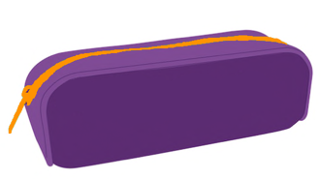
Je divise par 3
3
171 stylos
Combien faudra-t-il de trousses ?
171 : 3
= (90 + 60 + 21) : 3
= 30 + 20 + 7
= 57

Slide 4
Je divise par 2, 3, 5 ou 9
Calcule 435 : 5
87
Notes:
Partage équitable - autant chacun
4

Slide 5
Je divise par 2, 3, 5 ou 9
Calcule 290 : 2
145
Notes:
Partage équitable - autant chacun
5

Slide 6
Je divise par 2, 3, 5 ou 9
Calcule 183 : 3
61
Notes:
Partage équitable - autant chacun
6

Slide 7
Je divise par 2, 3, 5 ou 9
Calcule 279 : 9
31
Notes:
Partage équitable - autant chacun
7

Slide 8
Je divise par 2, 3, 5 ou 9
Calcule 636 : 3
212
Notes:
Partage équitable - autant chacun
8

Slide 9
Je divise par 2, 3, 5 ou 9
Calcule 2 400 : 5
480
Notes:
Partage équitable - autant chacun
9

Slide 10
Je divise par 2, 3, 5 ou 9
Calcule 10 630 : 2
5 315
Notes:
Partage équitable - autant chacun
10

Slide 11
Nombres
Les grands nombres

Slide 12
Les pays les plus peuplés
Lis le nombre d’habitants par pays.
Pays | Population
Etats-Unis | 332 639 000
Chine | 1 410 630 519
Inde | 1 368 163 000
Indonésie | 268 674 755
Pakistan | 220 892 340
Range les pays dans l’ordre décroissant selon leur nombre d’habitants.
Chine
Inde
Etats-Unis
Indonésie
Pakistan

Slide 13
Quiz ordre de grandeur
La population mondiale est de :
7 milliards 700 millions
700 000
7 000
7 millions

Slide 14
Quiz ordre de grandeur
La population mondiale est de :
7 milliards 700 millions
700 000
7 000
7 millions

Slide 15
Quiz ordre de grandeur
L’Everest a une altitude de :
8 000 000 km
8 800 km
8,8 km
80 000 km

Slide 16
Quiz ordre de grandeur
L’Everest a une altitude de :
8 000 000 km
8 800 km
8,8 km
80 000 km

Slide 17
Quiz ordre de grandeur
Le record de gain au Loto est de :
24 millions d’euros
24 000 euros
2 400 euros
240 000 euros

Slide 18
Quiz ordre de grandeur
Le record de gain au Loto est de :
24 millions d’euros
24 000 euros
2 400 euros
240 000 euros

Slide 19
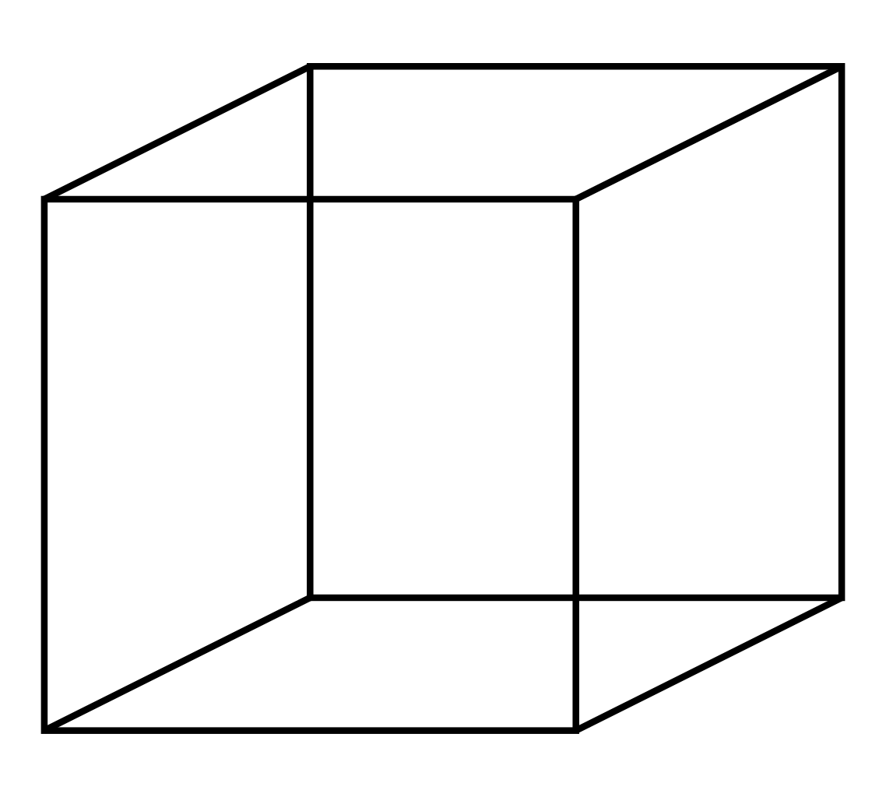
Quiz ordre de grandeur
Un cube de 100 m de côté a un volume de :
1 milliard de m³
1 000 m³
100 m³
1 million de m³

Slide 20
Quiz ordre de grandeur
Un cube de 100 m de côté a un volume de :
1 milliard de m³
1 000 m³
100 m³
1 million de m³

Slide 21
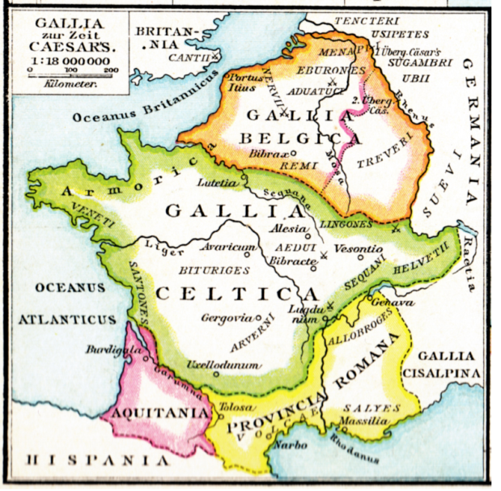
Quiz ordre de grandeur
La France s’appelait la Gaule, il y a :
2 millions d’années
2 000 ans
200 ans
200 000 ans

Slide 22
Quiz ordre de grandeur
La France s’appelait la Gaule, il y a :
2 millions d’années
2 000 ans
200 ans
200 000 ans

Slide 23
Problèmes

Slide 24
Correction de la situation
12 cailles pondent 60 œufs en 5 jours.
Combien d’œufs pondent 6 cailles en 15 jours ?
60 : 2 = 30
30 x 5 = 150 6 cailles pondent 150 en 15 jours.

Slide 25
Clafoutis aux cerises
Pour 4 personnes - Préparation : 1 heure
1- Préchauffer le four à 180°C.
2- Mélanger dans un récipient 80 g de farine, 60 g de sucre et une pincée de sel.
3- Incorporer 2 œufs délicatement pour éviter les grumeaux.
4- Ajouter 20 cL de lait petit à petit.
5- Rincer 24 cerises et les ajouter avec précaution.
6- Verser dans un moule et enfourner pendant 40 minutes.
À déguster tiède ou bien frais.

Slide 26
Clafoutis aux cerises
Proportionnalité ou pas ?
La température de cuisson est-elle proportionnelle au nombre de personnes ?
La durée de la cuisson est-elle proportionnelle au nombre de personnes ?
La durée de la préparation est-elle proportionnelle au nombre de personnes ?
La quantité de chaque ingrédient est-elle proportionnelle au nombre de personnes ?

Slide 27
Clafoutis aux cerises
Pour 4 personnes - Préparation : 1 heure
1- Préchauffer le four à 180°C.
2- Mélanger dans un récipient 80 g de farine, 60 g de sucre et une pincée de sel.
3- Incorporer 2 œufs délicatement pour éviter les grumeaux.
4- Ajouter 20 cL de lait petit à petit.
5- Rincer 24 cerises et les ajouter avec précaution.
6- Verser dans un moule et enfourner pendant 40 minutes.
À déguster tiède ou bien frais.

Slide 28
Clafoutis aux cerises
Quelles sont les quantités pour 4 personnes ?
Ingrédients | Cerises | Sucre |  | Œufs | Lait
4 personnes |  |  | 80 g

Slide 29
Clafoutis aux cerises
Quelles sont les quantités pour 2 personnes ?
Ingrédients | Cerises | Sucre | Farine | Œufs | Lait
4 personnes | 24 | 60 g | 80 g | 2 | 20 cL
2 personnes

Slide 30
Clafoutis aux cerises
Quelles sont les quantités pour 10 personnes ?
Ingrédients | Cerises | Sucre | Farine | Œufs | Lait
4 personnes | 24 | 60 g | 80 g | 2 | 20 cL
2 personnes | 12 | 30 g | 40 g | 1 | 10 cL
10 personnes

Slide 31
Clafoutis aux cerises
J’ai acheté au marché 500 g de cerises.
Chez ce marchand, il faut 15 cerises pour obtenir 100 g.
Pourrai-je faire un clafoutis pour 12 personnes ?

Slide 32
Question pour plus tard
Dans la recette du clafoutis pour 4 personnes il faut 24 cerises.
J’achète au marché 800 g de cerises.
Chez ce marchand, il faut 15 cerises pour obtenir 100 g.
Pour combien de personnes pourrai-je faire un clafoutis ?

